Slide 1




DIA DOS NAMORADOS: INTENÇÃO DE CONSUMO E COMEMORAÇÃO DOS RESIDENTES DE MATO GROSSO DO SUL 2021
Fonte imagem: https://www.jacotei.com.br/guia/presentes-para-o-dia-dos-namorados/

Slide 2







REALIZAÇÃO
PARCEIROS
Apoio:
Coordenação e execução da pesquisa de campo
COORDENAÇÃO E ANÁLISE DA PESQUISA
Daniela Teixeira Dias – IPF/MS
Vanessa Schmidt - SEBRAE/MS
Henrique Aukar – IPF/MS
EQUIPE TÉCNICA – APOIO
Leandro Lins– ÓTIMA Consultoria e Inteligência de Mercado
Rodrigo Maia Marcelo Pirani – SEBRAE/MS
Sandra Amarilha – SEBRAE/MS
Isabela Carvalho Fernandes – SEBRAE/MS
Priscila Amanda Ducatti – SEBRAE/MS

Slide 3

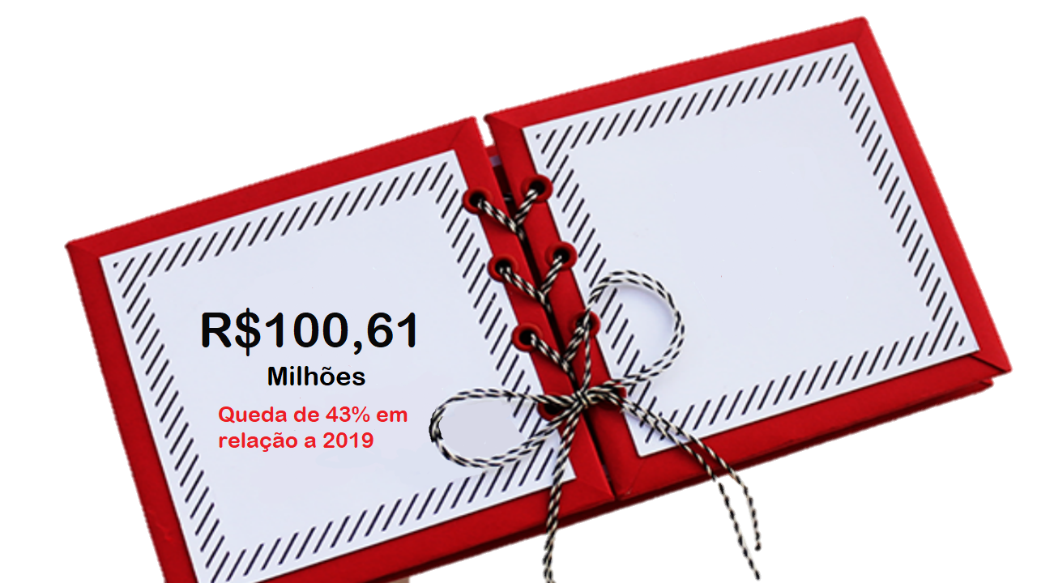



Dia dos namorados em MS, neste momento...
R$85,63 milhões com presentes (56%)
R$66,28 milhões com comemorações (44%)
R$130,70
(+28%)
38% terão gastos +18%p.p
R$ 151,91
Milhões
Aumento de 51% em relação a 2020
R$140,18
(+1%)
47% comprarão
+6%p.p

Slide 4

Para 2021, as comemorações serão mais preteridas em relação as compras de presentes.
Teremos um clima de otimismo melhor este ano, no entando, trata-se de um cenário muito instável.

Slide 5


Os motivos para o crescimento da movimentação financeira vão além do aumento do consumo
38% das pessoas pretende comemorar, 12 p.p. a mais em relação ao ano passado...
47% pretendem presentear, um aumento de 6% p.p em relação ao ano passado....
Parece que em meio do atual cenário, o resgate dos laços afetivos poderão fazer bem para o coração e para os negócios.

Slide 6
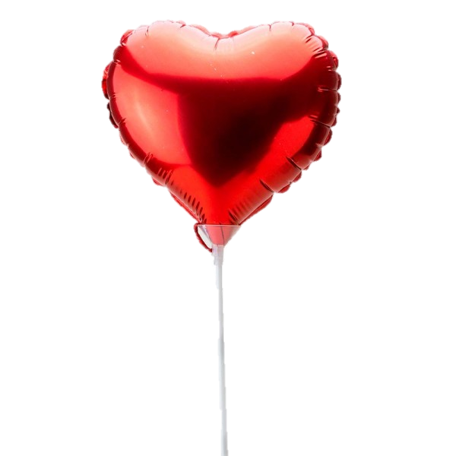




O que será que os namorados comprarão de presente e quais elementos podem ajuda-los na decisão de compra?
Flores/cesta café ou de chocolates (17%)
Roupa
(22%)
Perfume/
cosmético
(20%)
21% priorizam o parcelamento com
Cartão de crédito
37% consideram muito importante o atendimento
69% pagarão em dinheiro ou débito
Recadinho aos empresários
21% das pessoas buscam por variedade

Slide 7
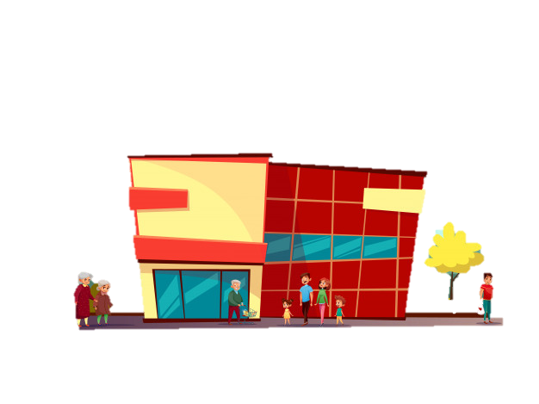


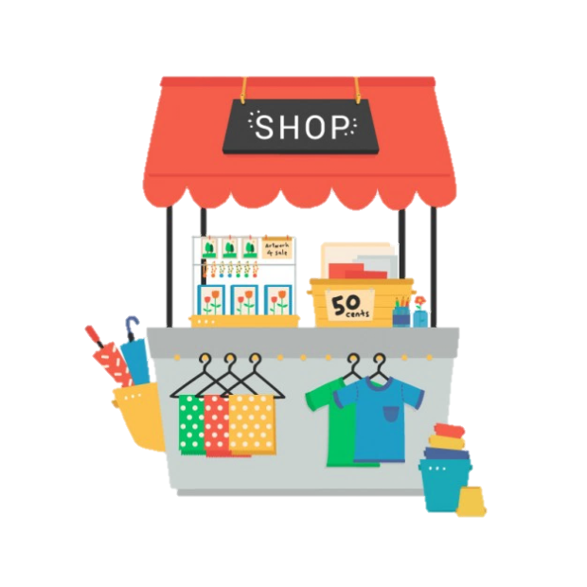

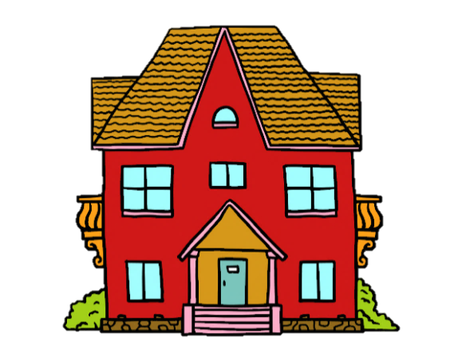

Para 2021, muitas pessoas estão com pretensões de comprar o presente pessoalmente (25%), para mais certezas na hora da compra.
Entrega pessoalmente na casa do namorado (a) – 93%
Comprar pessoalmente
(78%)
Mandar entregar na casa do namorado (a) – 7%
Fazer presente(4%)
Minha casa
Comprar sem sair de casa (9%)
Compra pela internet (9%)

Slide 8
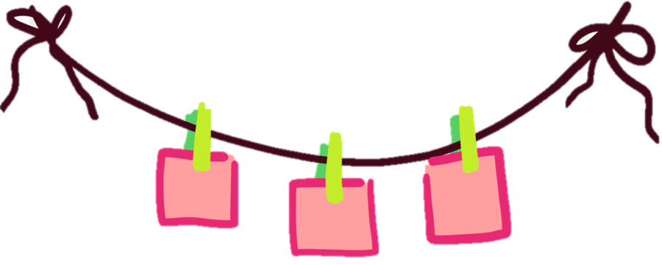

Os laços afetivos durante as comemorações deverão ser intensificados...a culinária criativa dos casais poderá prevalecer.
Passar o dia com o namorado (a) e comprar os ingredientes para preparar uma refeição (55%)
Passar o dia com o namorado (a) e pedir refeições por delivery (23%)
Levar o namoro (a) para um passeio (18%)

Slide 9
Resumo: Cenário 1
Itens | 2021 |  |  | 2020
 | % de pessoas que presentearão | Gasto médio R$ | Movimentação total R$ | % de pessoas que presentearão | Gasto médio R$ | Movimentação total R$
Bonito | 56% | R$ 136,00 | R$ 779.397,66 | 32% | 144,15 | 477.310
Campo Grande | 51% | R$ 141,15 | R$ 26.778.069,24 | 44% | 107,06 | 17.677.445
Corumbá/Ladário | 42% | R$ 144,66 | R$ 4.016.240,78 | 40% | 121,70 | 3.054.847
Coxim | 31% | R$ 135,06 | R$ 650.834,33 | 45% | 161,79 | 1.147.765
Dourados | 41% | R$ 135,97 | R$ 5.946.549,24 | 48% | 167,86 | 7.780.922
Ponta Porã | 40% | R$ 128,90 | R$ 2.178.080,10 | 31% | 121,85 | 1.661.869
Três Lagoas | 67% | R$ 151,08 | R$ 5.451.873,05 | 39% | 151,58 | 3.244.360
Total dos Municípios pesquisados | 47% | R$ 140,18 | R$ 45.801.044,40 | 41% | 139,04 | 35.044.518
MS | 47% | R$ 140,18 | R$ 85.630.290,69 | 41% | 139,04 | 72.617.723
Itens | 2021 |  |  | 2020
 | % de pessoas que comemorarão | Gasto médio R$ | Movimentação total R$ | % de pessoas que comemorarão | Gasto médio R$ | Movimentação total R$
Bonito | 56% | 109,61 | R$ 655.098,63 | 31% | 63,66 | 210.792
Campo Grande | 41% | 126,72 | R$ 19.818.001,96 | 37% | 93,68 | 13.807.733
Corumbá/Ladário | 35% | 162,29 | R$ 3.794.445,99 | 27% | 108,29 | 1.946.253
Coxim | 25% | 110,85 | R$ 457.856,94 | 41% | 91,00 | 628.774
Dourados | 35% | 152,60 | R$ 5.624.913,69 | 22% | 128,97 | 3.018.418
Ponta Porã | 27% | 151,54 | R$ 1.833.265,59 | 15% | 100,00 | 648.754
Três Lagoas | 52% | 120,56 | R$ 3.640.119,85 | 20% | 142,00 | 1.659.065
Total dos Municípios pesquisados | 38% | 130,70 | R$ 33.515.584,33 | 20% | 102,04 | 21.919.790
MS | 38% | 130,70 | 66.275.551 | 20% | 102,04 | 27.989.812

Slide 10
OBJETIVO DA PESQUISA
Avaliar as intenções de consumo e de comemoração dos residentes de Mato Grosso do Sul para o dia dos namorados (2021)
MÉTODO
*Quantitativo;
*Aplicação de 1.691 questionários semiestruturados (com perguntas abertas e fechadas) – perfil, comportamento e gastos – de 03 a 17 de maio, por telefone;
*95% de confiança;
*A depender do municípios, as margens de erro variaram entre 5% e 6%, para viabilizar a pesquisa;
*Campo Grande, Dourados, Corumbá/Ladário/Bonito, Coxim, Três Lagoas e Ponta Porã;
*O cálculo amostral levou em consideração a população de Mato Grosso do Sul e dos municípios investigados, segundo dados do IBGE (estimativa para 2018/2019).

Slide 11
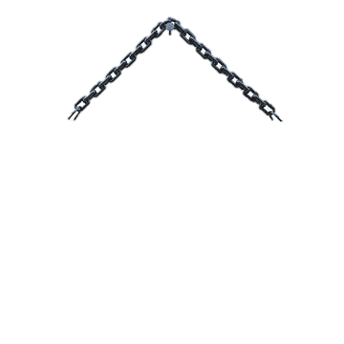

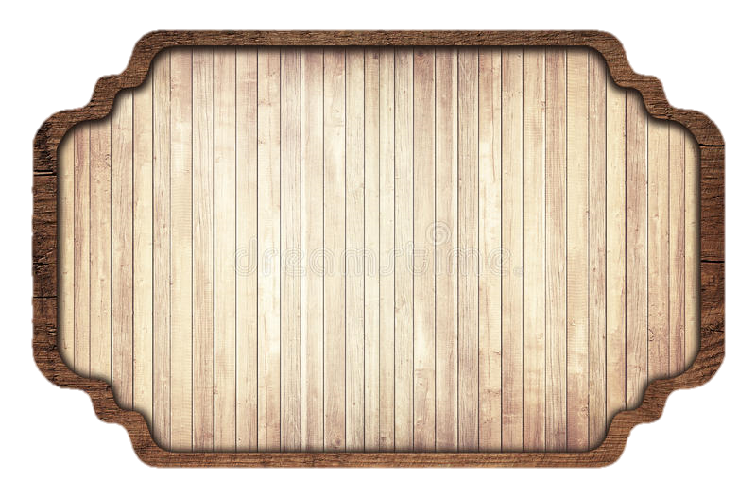
Feliz dia dos namorados!
“Nada será como era antes da pandemia do Covid-19, mas podemos trabalhar conjuntamente para que seja melhor no pós pandemia”

